Slide 1
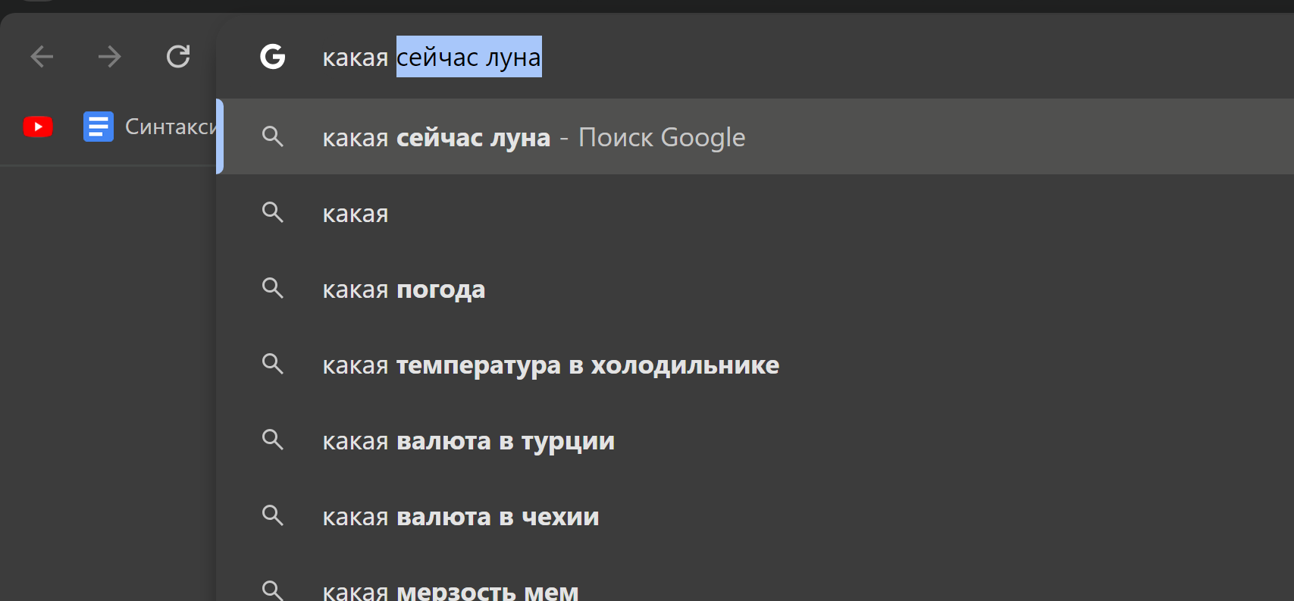
Предсказание следующего слова в контексте...
Notes:
Несколько мистическом топике

Slide 2

Предсказание занятие неблагодарное …

Slide 3
Предсказание занятие неблагодарное …
Но! Лингвистическое – это относительно просто!!! Так, первая страница из Журавского по нашей теме предлагает нам предположить, какое слово будет следующим в предложении... The water of Walden Pond is so beautifully ...

Slide 4
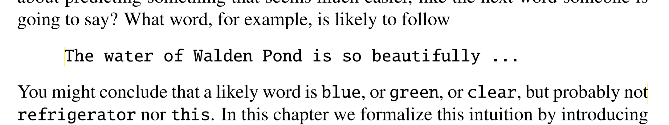

Slide 5
Предсказание следующего слова в контексте...
Оценка вероятности слова в контексте
Александр Орлов
Notes:
Несколько мистическом топике

Slide 6
Для чего это нужно?

Slide 7
Для чего это нужно?
Спеллчекеры и автоматическое исправление ошибок Their are two midterms –> There are two midterms
Everything has improve → Everything has improved.
Автозаполнение:
Augmentative and Alternative Communication (AAC) – люди, которые не могут ни писать, ни использовать моторику, общаются на скорости только 10% от «здорового» населения (Trnka et al. 2007, AAC Kane et al. 2017)
Часть более сложных систем:
поиск
Распознование речи
NLG
перевод
И т.п.
Notes:
Word prediction is also central to NLP for another reason: large language models are built just by training them to predict words!! As we’ll see in chapters 7-9, large language models learn an enormous amount about language solely from being trained to predict upcoming words from neighboring words.

Slide 8
Предсказание следующего слова в контексте...
Notes:
Несколько мистическом топике

Slide 9
Как это делать?

Slide 10
Словарь
N-gramm (bigram, trigram, -);
Вероятность/probability;
P(w|h), the probability of a word w given some history h;

Slide 11
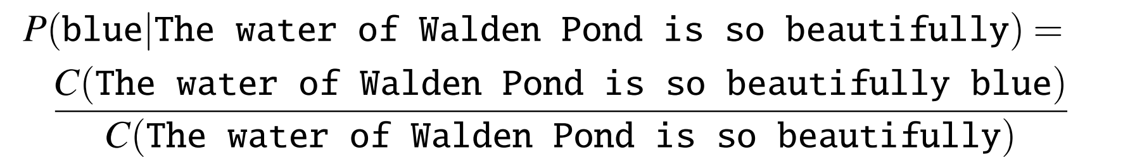
«Идеальный» вариант
В чем, соответсвенно, проблема?
Notes:
even the entire web isn’t big enough to give us good estimates for counts of entire sentences. This is because language is creative;

Slide 12
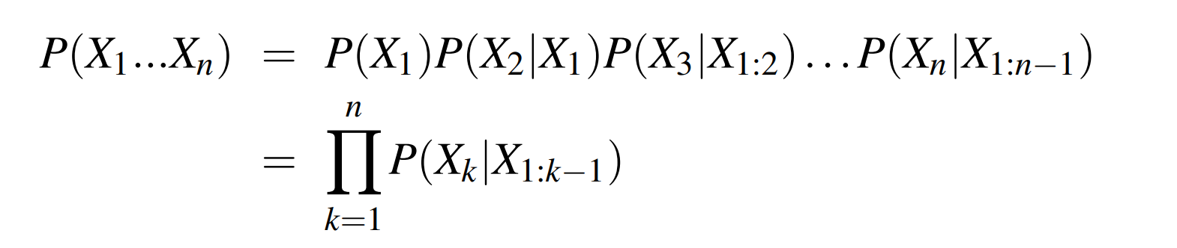
«Идеальный» вариант
Математическое правило подсчета вероятности последовательности
Notes:
even the entire web isn’t big enough to give us good estimates for counts of entire sentences. This is because language is creative;

Slide 13
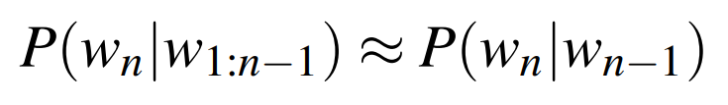
Реальный вариант
Мы можем приблизительно оценить вероятность слова в данной последовательности, подсчитав не все предыдущие вероятности, а только часть из них.
Биграммы, к примеру, аппроксимируют вероятность одного слова, исходя из предыдущего слова.
Цепи Маркова
Markov assumption: Можем предсказать вероятность слова, смотря только на n слов назад;
Notes:
even the entire web isn’t big enough to give us good estimates for counts of entire sentences. This is because language is creative;

Slide 14
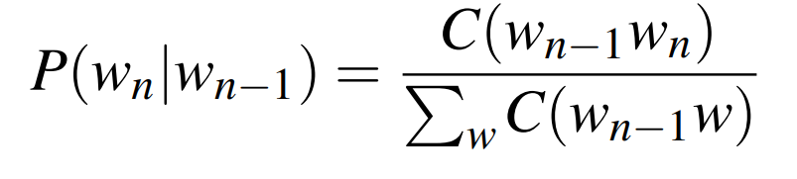
Реальный вариант
Maximal Likelihood Estimation (MLE) /Метод максимального правдоподобия:
Получение данных из корпуса
Нормализация (чтобы все вероятности были между 0 и 1)
Notes:
even the entire web isn’t big enough to give us good estimates for counts of entire sentences. This is because language is creative;

Slide 15
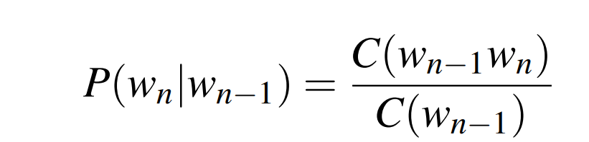
Реальный вариант
Maximal Likelihood Estimation (MLE) /Метод максимального правдоподобия:
Получение данных из корпуса
Нормализация (чтобы все вероятности были между 0 и 1)
Подсчитать вероятность слова Y после Z = подсчитать количество употреблений биграммы ZY и разделить её на количество всех биграмм, начинающихся с Z в данном корпусе
Notes:
even the entire web isn’t big enough to give us good estimates for counts of entire sentences. This is because language is creative;

Slide 16
<s>
Notes:
even the entire web isn’t big enough to give us good estimates for counts of entire sentences. This is because language is creative;

Slide 17
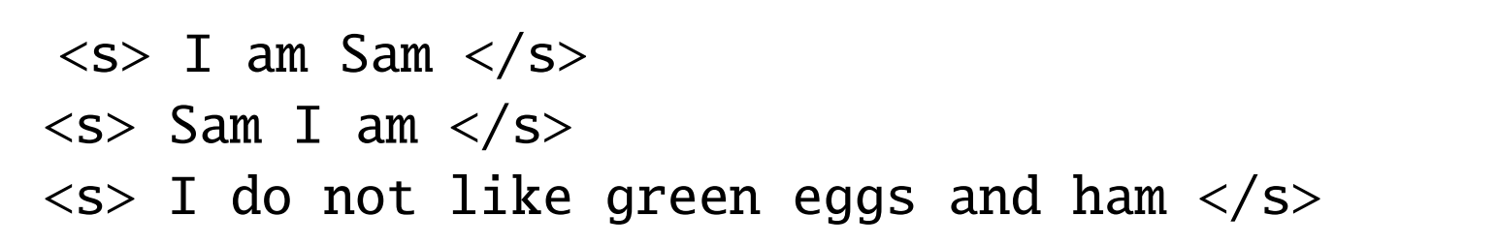
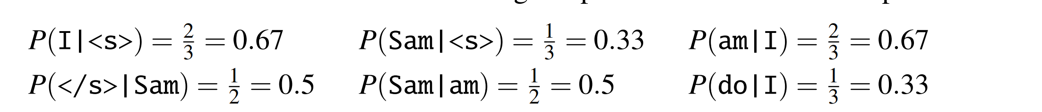
<s>
Зачем нужен символ <s>?

Slide 18
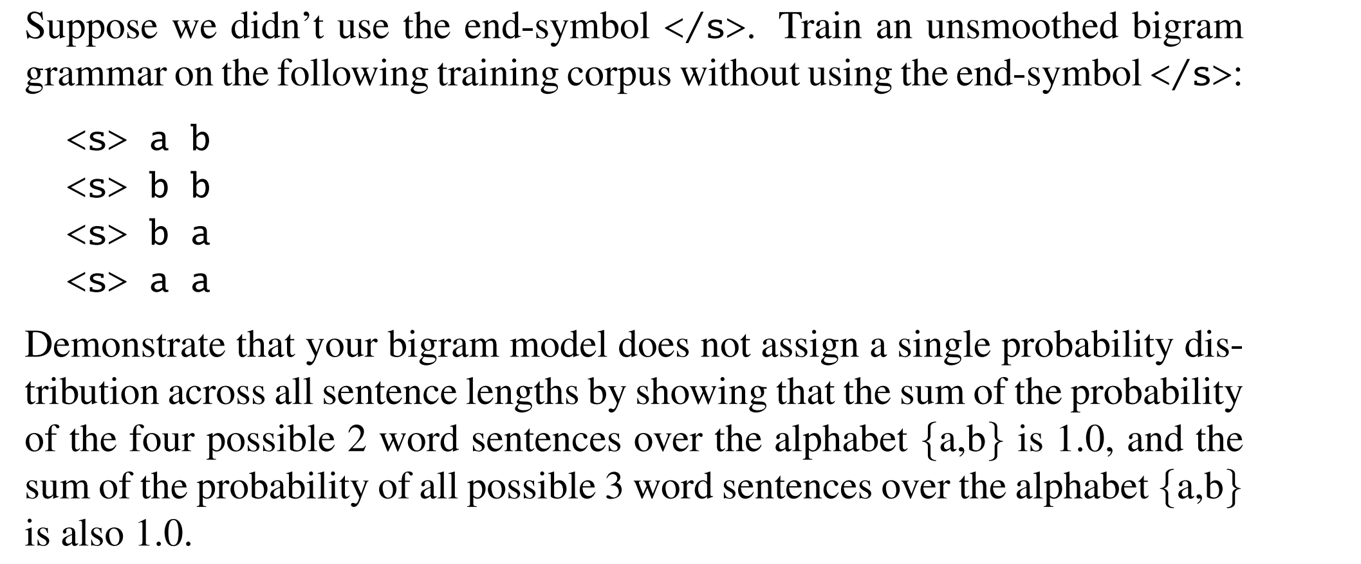
Задачка.

Slide 19
Большие модели
Log:

Slide 20
Большие модели
Log: так как вероятности по определению меньше единицы, то переумножпение их много раз, даёт нам ... Добавление логорифма = умножение в линейном пространстве. Под log обычно подразумевается log (ln)

Slide 21
Оценка вероятности предложения
P(“Mary has a little lamb .”) = P(Mary | <s> <s>) × P(had | <s>Mary) × P(a | Mary, has) × P(little | has, a) × P(lamb | a, little) × P(. | little, lamb)
Заметте, что на триграммах мы можем использовать в.т.ч <s><s>

Slide 22
Сглаживание/Smoothing
Что, если какой-то последовательности не будет в корпусе? Но она будет в тестовом датасете...
Mary has a little lamb
Например:
count (a, little, lamb) = N, но count(the, little, lamb) = 0
Notes:
> Что, если какой-то последовательности не будет в корпусе? Например: count (a, little, lamb) = N, но count(the, little, lamb) = 0 Попробуем оценивать вероятность меньших частей: count(a, little) count(little, lamb

Slide 23
Немного терминологии
Data sparsity: даже хороший репрезентативный корпус не позволит идеально оценить вероятности
• Zeros / OOV – out of vocabulary words могут встретиться в тестовом корпусе
Какие решения вы можете предложить?

Slide 24
Laplace Smoothing
(Add-one smoothing)

Slide 25
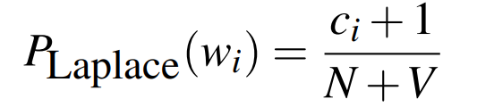
Laplace Smoothing
Добавить один к каждому подсчету (одно вхождение станет двумя, два – тремя и т д)
Что произошло с формулой? Что такое V?
Notes:
Надо увеличивать не только верх, но и низ V-вокобуляр

Slide 26
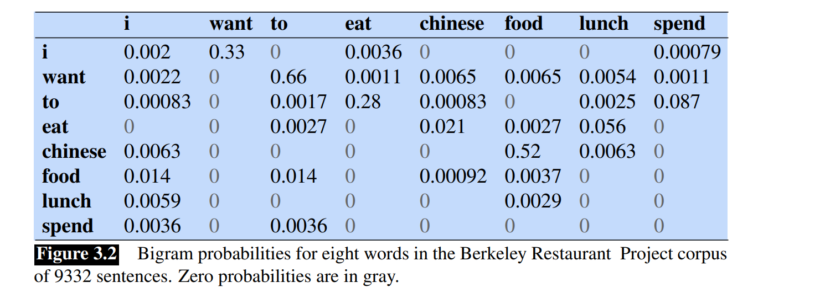

Slide 27
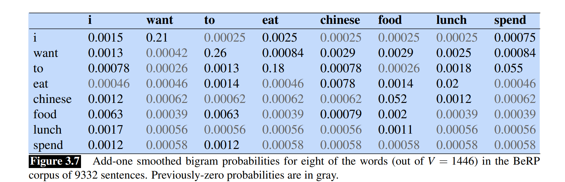

Slide 28
Laplace Сглаживание
Любое сглаживание всегда снижает вероятности самых частотных значений и передает их более «маргинальным»
Laplace smoothing в силу проблем с точностью результатов почти не используется в этой задаче, однако применяется в др. Задачих типа Text Classification

Slide 29
Add-k smoothing
+ 0.01, +0.5
Как это повлияет на данные?
Как выбирать K?
Notes:
Сделает этот разрыв меньше ручками

Slide 30
Linear Interpolation

Slide 31
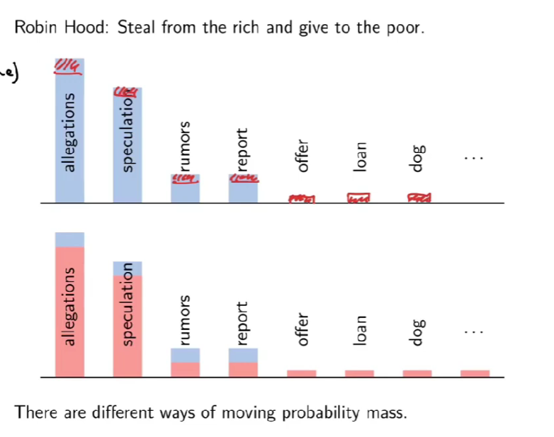
Notes:
Loan и dog могут быть не одинако частотны как слова, в целом

Slide 32
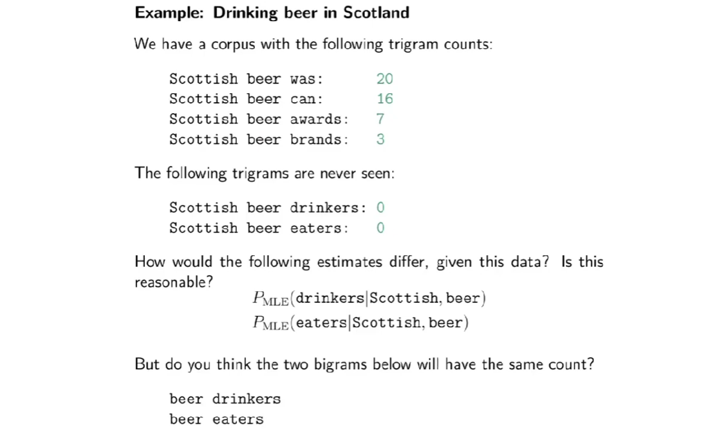

Slide 33
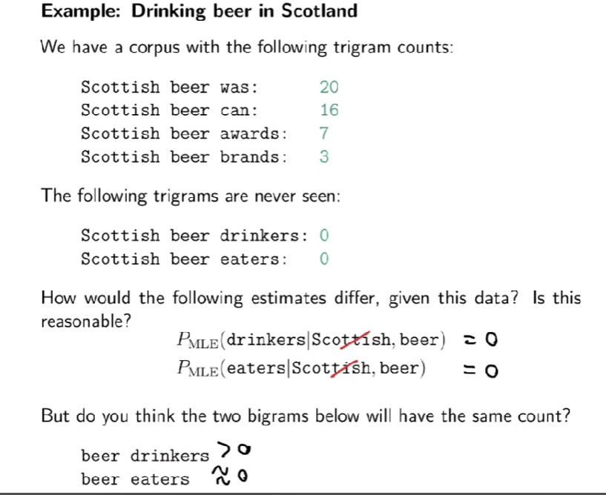

Slide 34
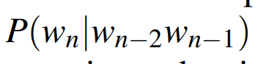
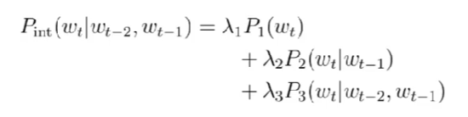
Interpolation
Если мы пытаемся посчитать , но у нас нет примеров такой триграммы, мы можем опираться на вероятность более малого контекста
NB! Все эти лямбды должны суммироваться до единицы.

Slide 35
Как устанавливаются эти значения λ?
Held-out corpus (валидационный корпус): корпус, который не входит ни в training, ни в test датасеты.
(1) Определяем вероятности n-gram (по training корпусу);
(2) Определяем значения λ, которые при включении в формулу, дают нам наибольшие вероятность для предложений, входящих в валидационный корпус.
Ряд достаточно сложных алгоритмов (Jelinek and Mercer, 1980).

Slide 36
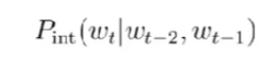
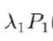
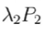
Когда еще может помочь сглаживание?
Др. понимание интерполяции: Обращение к данным других корпусов за помощью
Сценарий: мы работаем на корпусе южно-африканского английского, но данных так мало, что мы хотим прибавить туда данные американского английского, с каким-то коэффициентом
Добавить к данным из нашего корпуса данные из чужого корпуса
Автозаполнение
Соединение общих вероятностей возникновения одного слова после другого с вероятностями, возникшими в результате анализа поведения пользователя.

Slide 37
Stupid Back-off

Slide 38
Схождение на один уровень вниз
Если мы не находим информации среди триграмм, мы смотрим на биграммы, если не видим в биграммах, то смотрим в монограммах Этот метод называется stupid back-off, потому что он не учитывает поправку на схождение вниз и надёжность

Slide 39
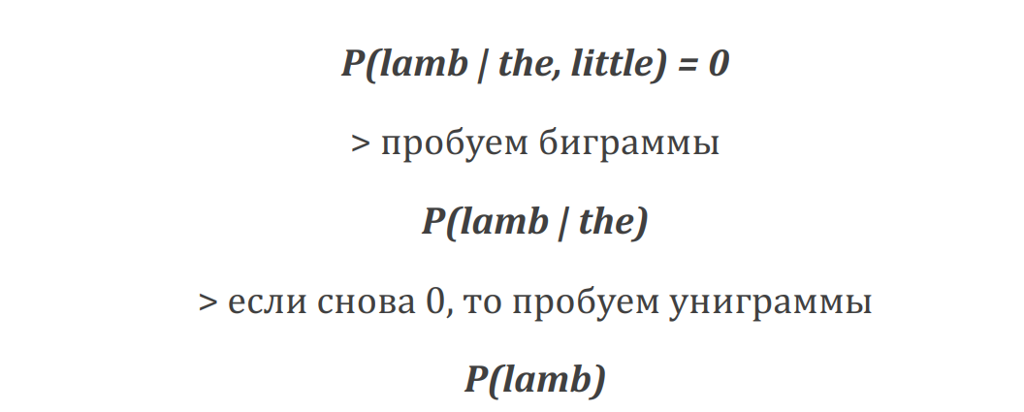
В чем математические проблемы такого метода?

Slide 40
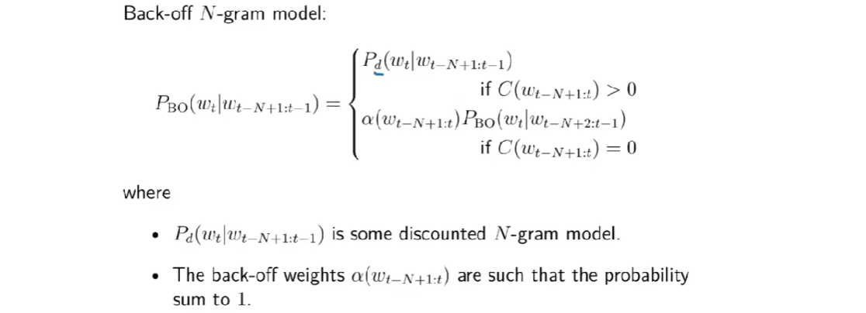
Discounting
➔ Jurafsky (2)
Notes:
https://www.youtube.com/playlist?list=PLmZlBIcArwhP-ril7Xe5vDNpdMEgOjppP

Slide 41
Kneser-Nay smoothing
Очень частая штука

Slide 42
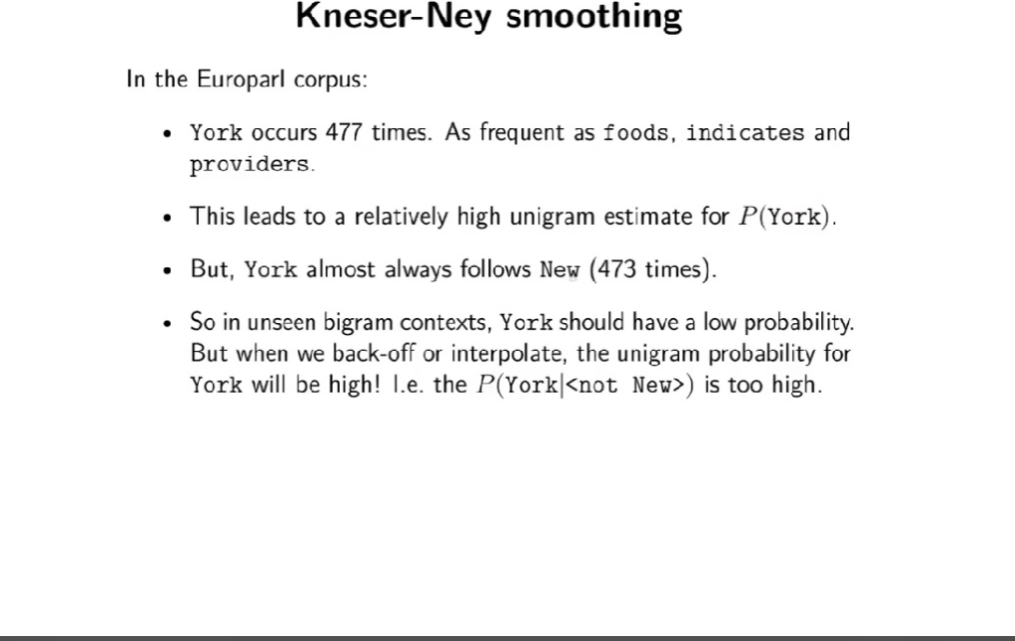

Slide 43
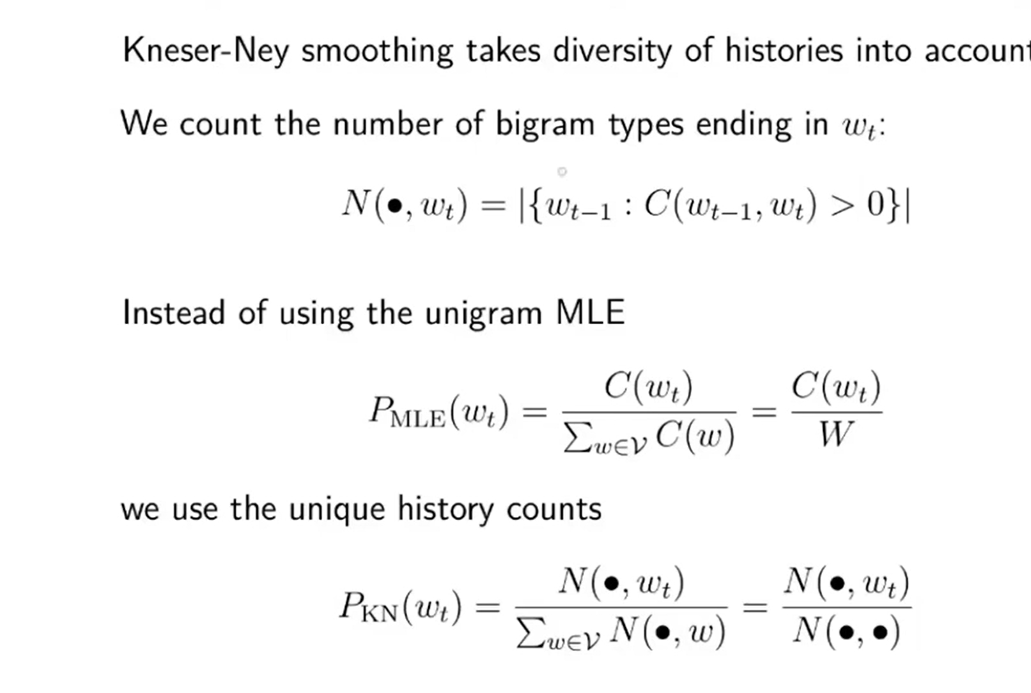
Мы делим кол-во биграмм со словом Нью на общее кол-во уникальных биграмм в корпусе

Slide 44
PK (New) = 2/large
PK (the) = big/large
Мы учитываем унивальные возможные внешние контексты, не завышая вероятности

Slide 45
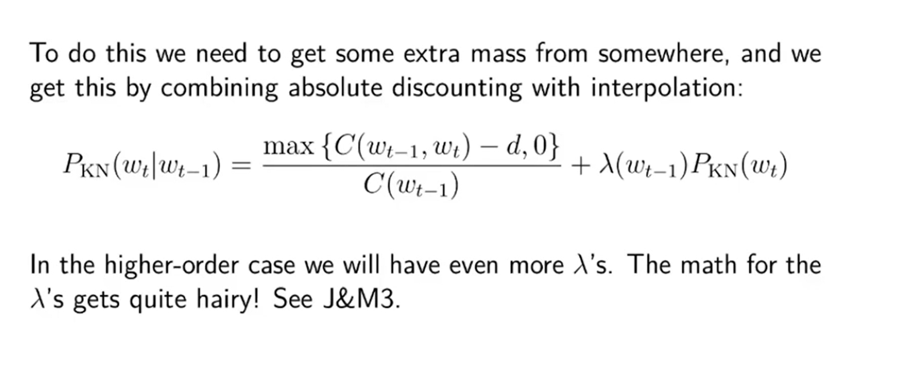

Slide 46
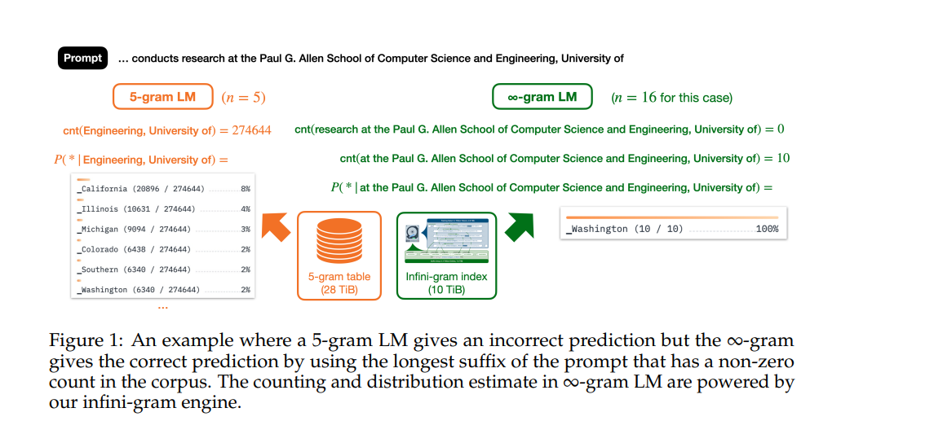

Slide 47
Статья
Прочитайте стр. 1-6 включительно
Пропуская цифры и технические детали про байты и биты

Slide 48
https://arxiv.org/pdf/2401.17377
Почему n-grammы обычно ограничиваются небольшими числами типа пяти? (2)
Как устроен Suffix array? (3)
Что такое data (de-)contamination?
Какое у авторо:к получилось качество? (4)
Какое количество слов в цепочке минимально достаточно для достижения хорошего качества? (4)

Slide 49
Тестирование

Slide 50
оценки
В целом оценка любой модели NLP:
• внешняя (extrinsic)
насколько улучшает качество работы какой-нибудь системы NLP (информационный поиск, машинный перевод, чат боты и т.д.)
• внутренняя (intrinsic)
специальные метрики для конкретной задач

Slide 51
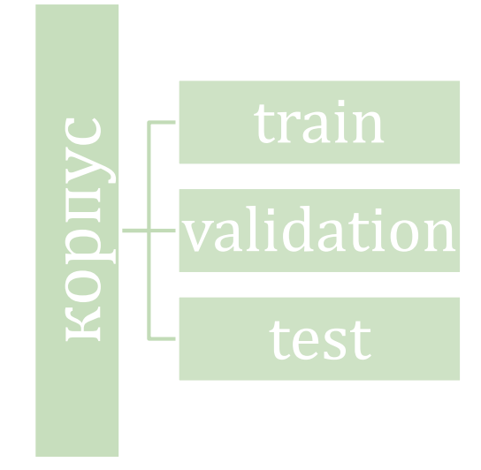
Валидационный корпус – в т ч для «подгонки» модели,
если мы много раз тестируем модель на тестовых
данных, а потом ее фиксим, то мы можем невольно
подстроить модель под этот датасет

Slide 52
Perplexity
Причина в том, что вероятность тестового набора (или любой последовательности) зависит от количества слов или токенов в нем; вероятность тестового набора становится меньше, чем длиннее текст.
Мы бы предпочли метрику, которая является пословной, нормализованной по длине, чтобы мымогли сравнивать тексты разной длины.
Perplexity (иногда сокращенно PP или PPL) нормализованна по количеству слов (или токенов).

Slide 53
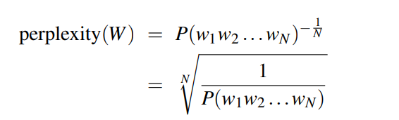
Perplexity
N – количество слов NB! Чем ниже метрика, тем лучше

Slide 54
Почитаем 4 -6

Slide 55
Анализ n-граммных моделей
Достоинства:
• простые, быстро обучаются
• не требуют размеченных данных (возможно, хороший корпус для оценки)
Недостатки:
• не моделируют дистантные отношения (согласование, управление, анафора, … отделяемые приставки и пр.)
• не учитывают морфологию и т.п.
• то есть не обеспечивают связность (fluency) текста

Slide 56
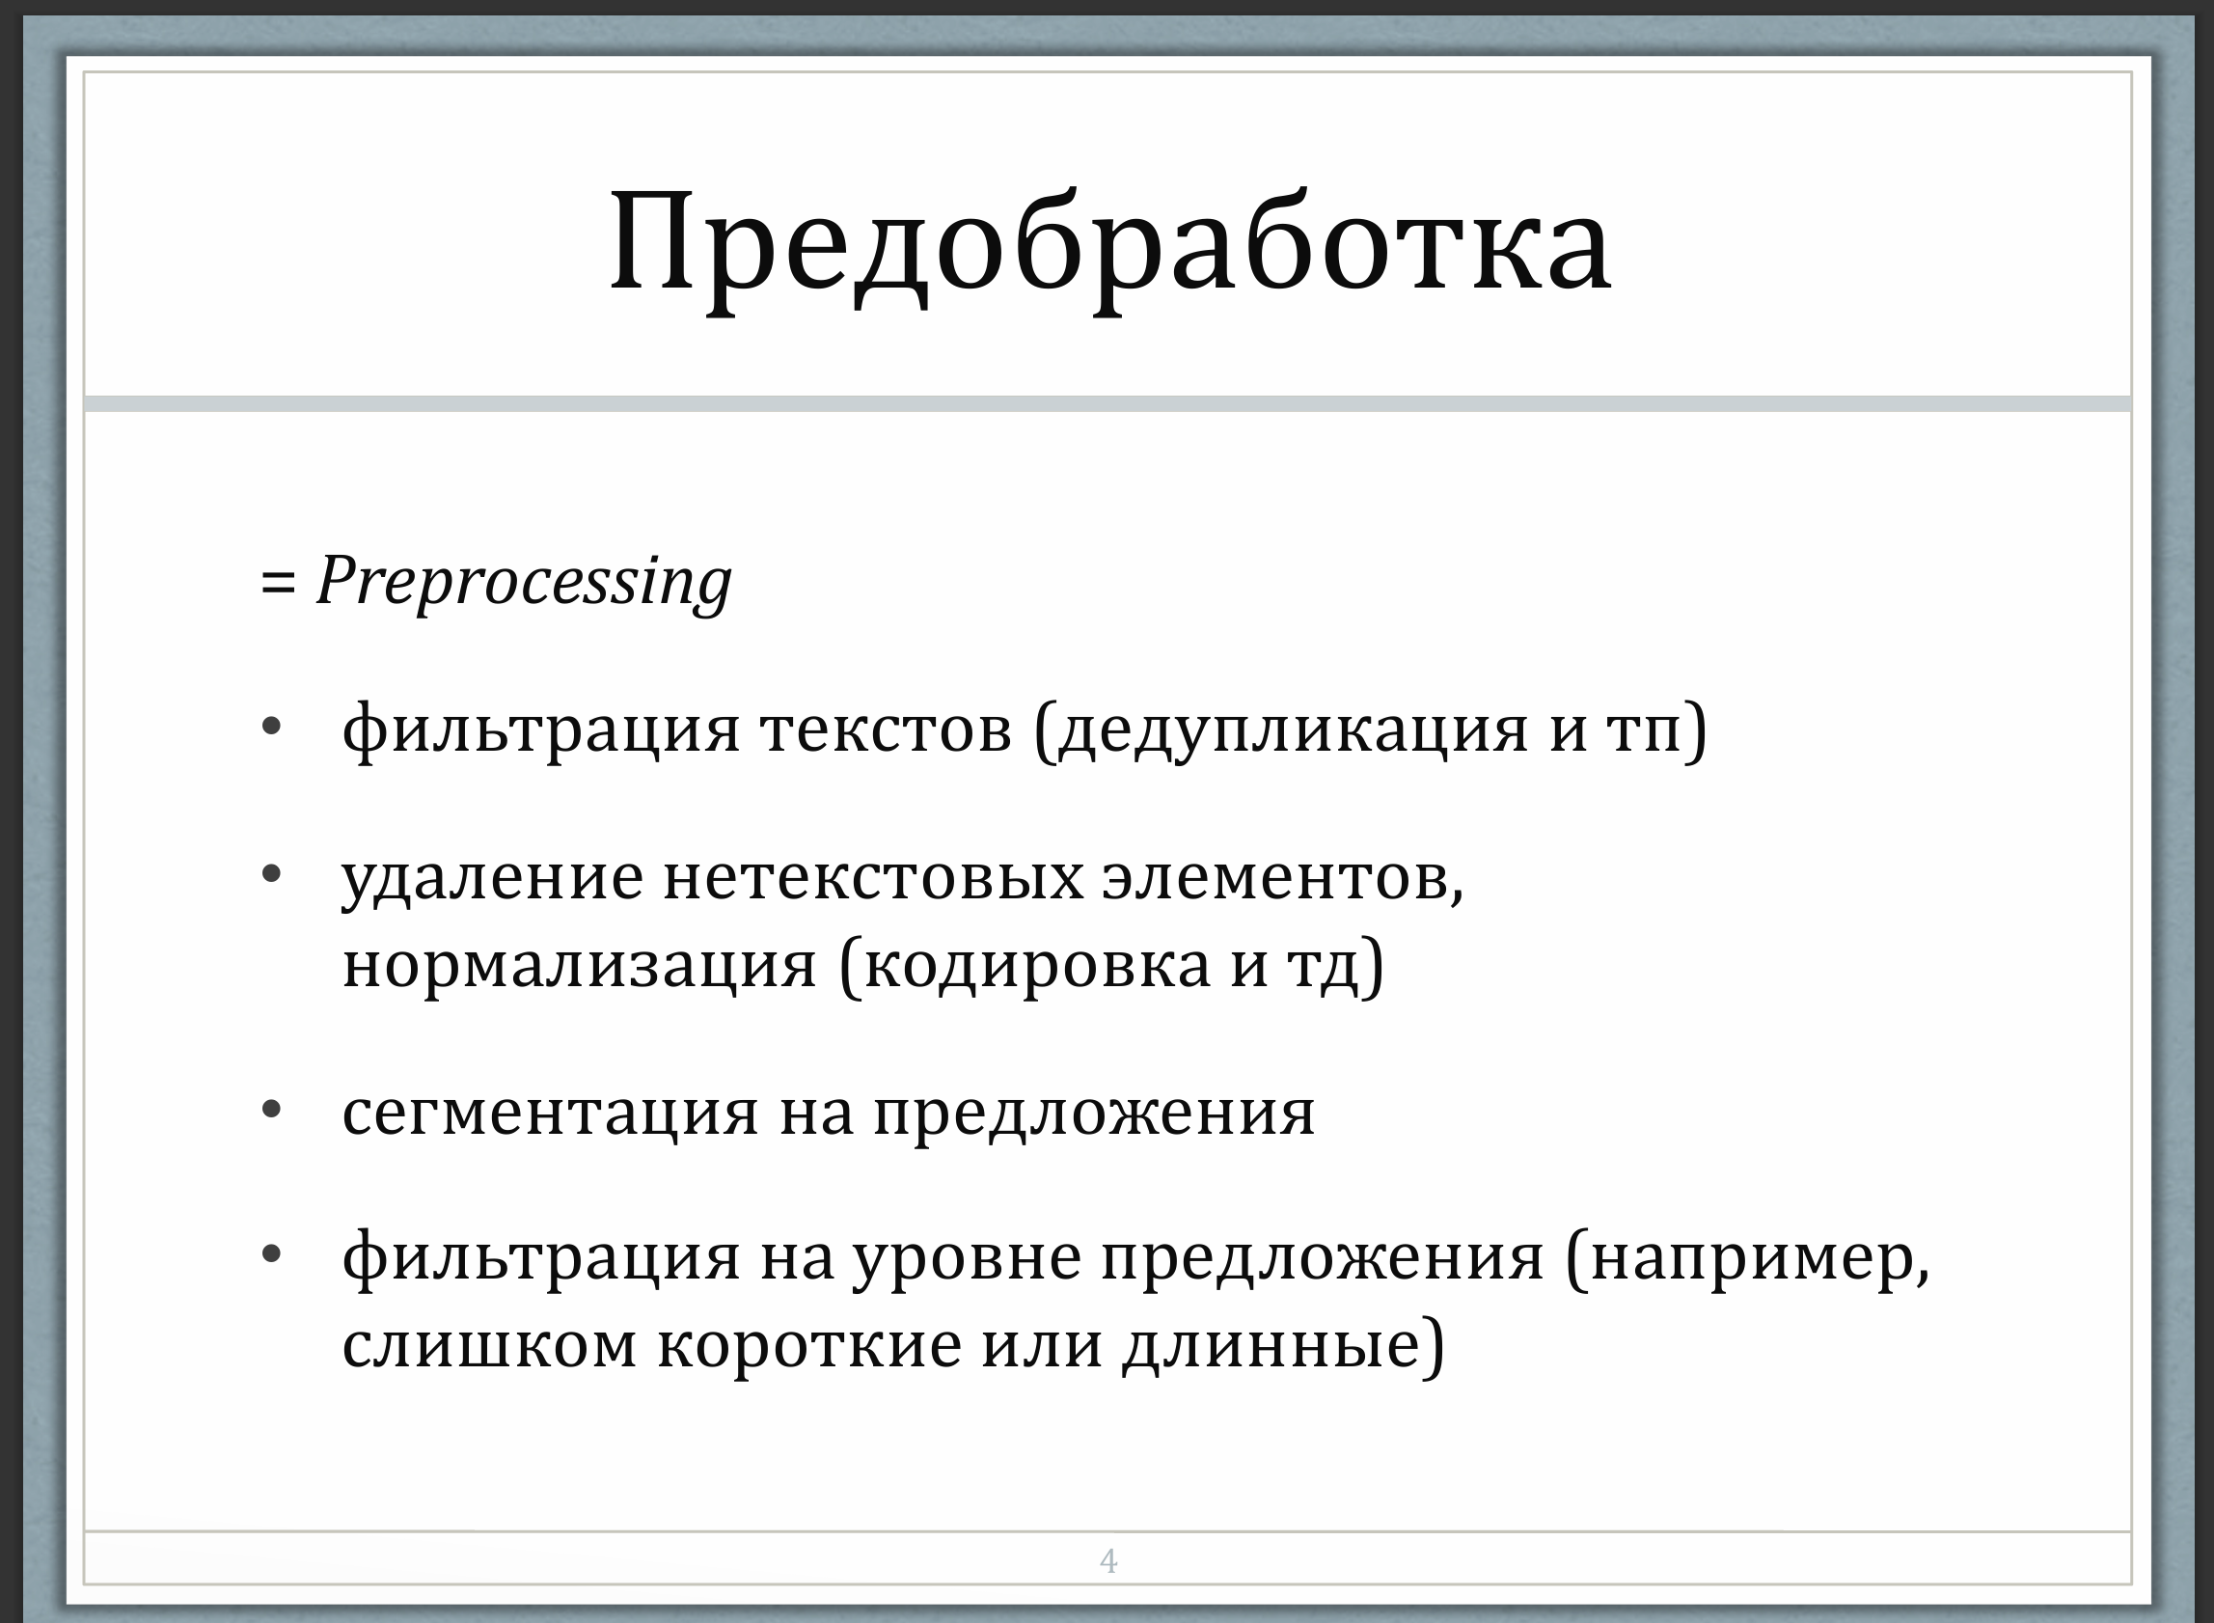

Slide 57
Tokenization_101.ipynb - Colab (google.com)

